Slide 1

漢字
LESSON 8

Slide 2
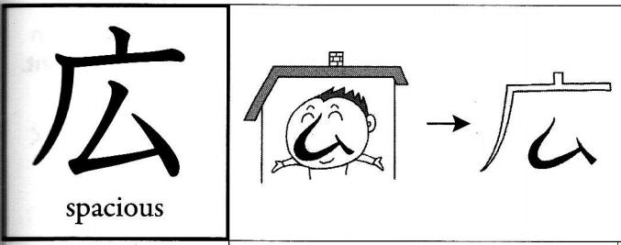
広
便
利
建
近
空
室
和
洋
有
広
こう
広大
ひろ・い
(QUẢNG)

Slide 3
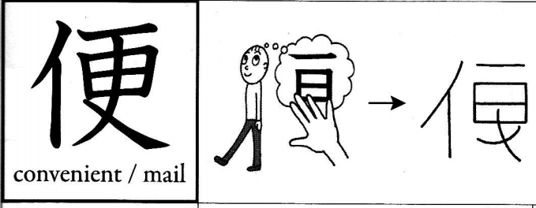
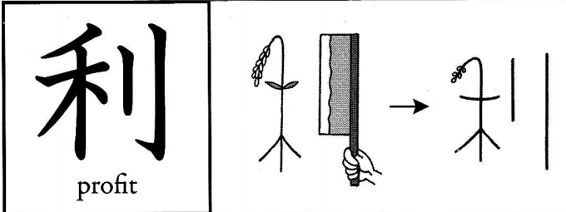
広
便
利
建
近
空
室
和
洋
有
べん
り
便
利
便利
便所
大便
利子
(TIỆN)
(LỢI)

Slide 4
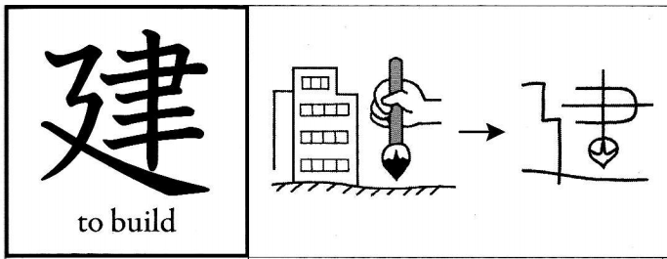
広
便
利
建
近
空
室
和
洋
有
けん
建
建物
建国
た・つ
た・てる
(KIẾN)

Slide 5
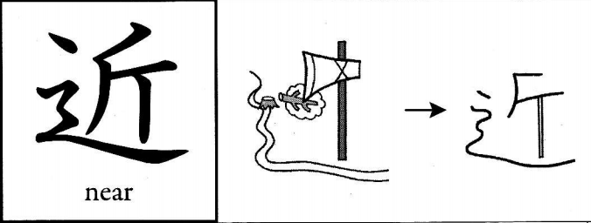
広
便
利
建
近
空
室
和
洋
有
きん
近
近代
中近東
近所
近国
近道
ちか・い
(CẬN)

Slide 6
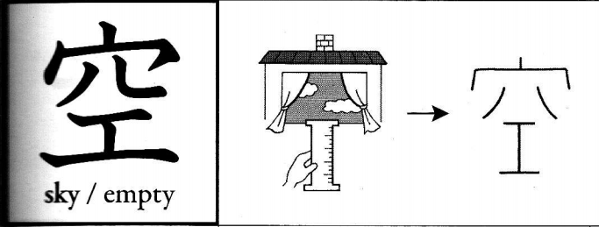
広
便
利
建
近
空
室
和
洋
有
空
くう
空気
大空
そら
(KHÔNG)

Slide 7
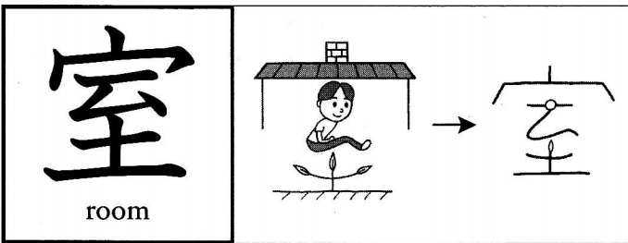
広
便
利
建
近
空
室
和
洋
有
室
しつ
教室
地下室
待合室
THẤT

Slide 8
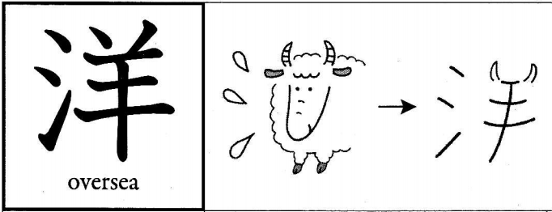
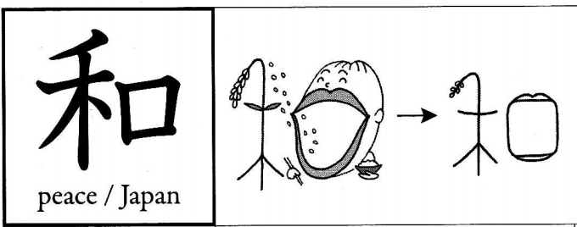
広
便
利
建
近
空
室
和
洋
有
わ
よう
和
洋
和室
洋室
和服
洋服
なご・やか
(HÒA)
(DƯƠNG)

Slide 9
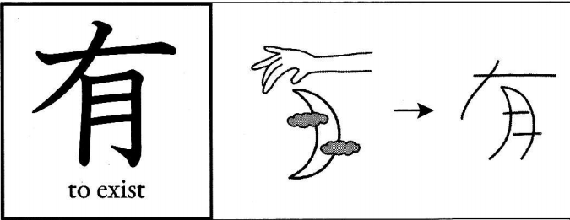
広
便
利
建
近
空
室
和
洋
有
有
ゆう
有名
有無
有料
有利
あ・る
(HỮU)

Slide 10
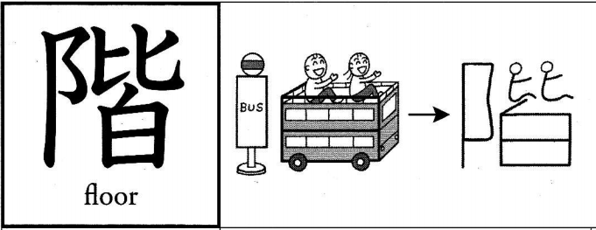
MORE KANJIs
かい
ちん
階
賃
階級
家賃
運賃
(GIỚI)
(NHẪM)

Slide 11
ありがとうございます！

